Slide 1
Nazistisk arkitektur 1933-45

Slide 2
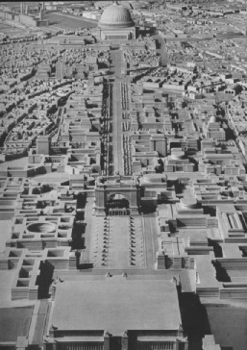

Slide 3
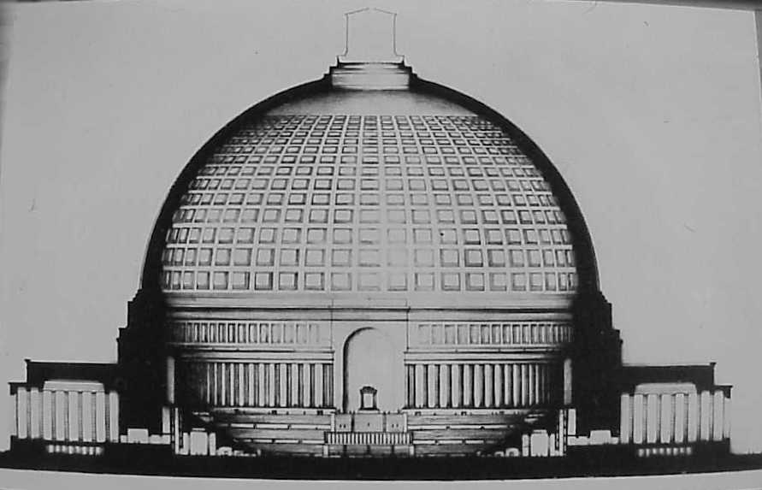

Slide 4
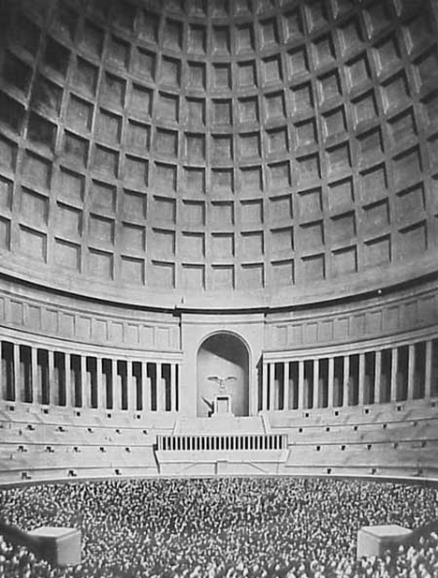

Slide 5
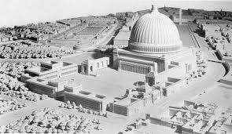

Slide 6
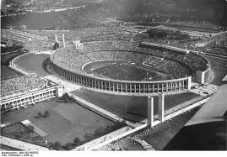
Det Olympiske Stadion (1934-36) af Werner March (1894-1976).

Slide 7
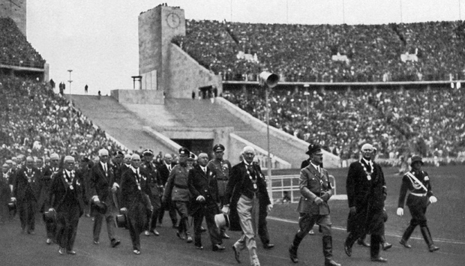

Slide 8
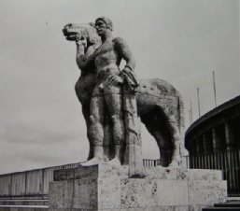
Statuen Hestelederen af Josef Wackerle (1880-1959).

Slide 9
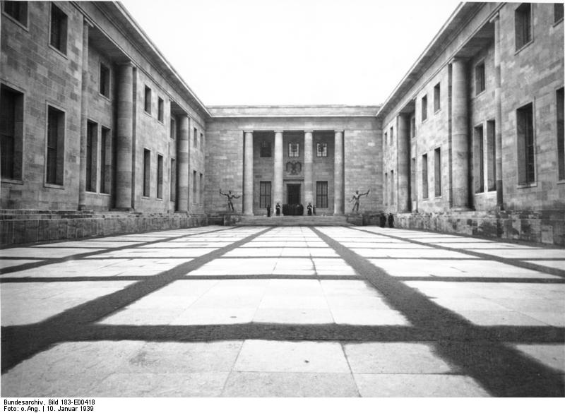
Hitlers Rigskancelli (1938-39) af Albert Speer.

Slide 10
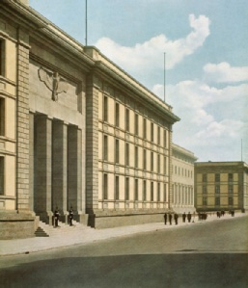

Slide 11
